Slide 1
Til kilderne!
Hvordan skal vi gå til kilderne?

Slide 2
Dagens program
1) Eksamen
2) Guide til eksamen
3) Kildeøvelse

Slide 3
Eksamen
Man eksamineres i et emne – det vil sige man trækker et kildesæt inden for et område
Kildesættet har typisk tre kilder. (Både tekst, billeder, statistisk)
90 minutters forberedelse – hvor man skal opstille og besvare 2-3 historiske problemstillinger. Vi tager lige en beslutning om, at vi altid opstiller 2 problemstillinger.
30 minutters eksamination – 10 minutter hvor i præsenterer. 12-15 minutters dialog. 5-8 minutter votering, karaktergivning og ny person trækker.
Jeg har sjældent oplevet nogen holde de 10 minutters oplæg

Slide 4
Det funktionelle kildebegreb
Teorien om det funktionelle kildebegreb går ud på, at historikeren tager udgangspunkt i de spørgsmål, han/hun har til fortiden. Først derefter vurderes og udvælges – på baggrund af kildekritisk analyse – de kilder, der er kvalificerede til at besvare spørgsmålene. Kildernes værdi er helt afhængig af de spørgsmål, historikeren ønsker besvaret i sin undersøgelse.
Udfordringen er lidt til eksamen, at det jo er mig der har udvalgt de kvalificerede kilder til at besvare nogle spørgsmål.
Så i skal gøre det lidt i omvendt rækkefølge – Læse kilderne og så vurdere hvilke problemstillinger (Spørgsmål) de kan besvare.
Til eksamen: Tænk over hvilke problemstillinger vi har arbejdet med i undervisningen. F.eks. ”Hvorfor startede 1.verdenskrig?” er der nogle kilder der peger i den retning og hvor i kan supplere med viden fra det daglige arbejde

Slide 5
Det funktionelle kildebegreb
Teorien om det funktionelle kildebegreb går ud på, at historikeren tager udgangspunkt i de spørgsmål, han/hun har til fortiden. Først derefter vurderes og udvælges – på baggrund af kildekritisk analyse – de kilder, der er kvalificerede til at besvare spørgsmålene. Kildernes værdi er helt afhængig af de spørgsmål, historikeren ønsker besvaret i sin undersøgelse.
Man må derfor overveje forholdet mellem tekst (kilde) og kontekst (din egen forhåndsviden og problemstilling):
Hvad er din problemstilling? Hvad søger du helt præcist svar på i din undersøgelse?
Hvad ved du på forhånd om den historiske periode, som kilden er en del af (konteksten) – herunder kildens ophavssituation? Hvem står bag kilden?
Hvorfor er kilden (teksten) egnet til at besvare problemstillingen?

Slide 6
Guide til eksamen
1) Start med at bruge 5-10 minutter på at sætte jer ind i det område i har trukket.
  Hvad er vigtig viden indenfor dette område?
  Er der vigtige begivenheder i denne periode?
  Hvilke problemstillinger har vi arbejdet med på timerne
I aktiverer jeres (for)forståelse af området og er nu klar til at gå til kilderne.

Slide 7
Til kilderne
De fleste kilder i præsenteres for vil have en introduktion der sætter lidt fokus på ophavssituation, kildetype, afsender og modtagere og måske lidt lækre informationer
Få kategoriseret hver kilde.
Hvilken kildetype er det? Første/anden- håndskilde, hemmelig/offentlig, hvem er kilden til, Skriftlig/billede/statistisk, Kronologi (placer kilderne i rækkefølge fra hvornår de er blevet til).
Hvem er afsender? Kunne han/hun have en tendens. (Tendens er det være farvet eller have bestemte holdninger). Er afsenderen troværdig? (faglighed). Det er ikke nødvendigvis et problem at kilden er farvet. Det kommer jo an på problemstillingen.
Det kan også bare være officielle dokumenter

Slide 8
Guide til eksamen
1) Start med at bruge 5-10 minutter på at sætte jer ind i det område i har trukket.
2) Læs kildeintroduktionen til hver kilde og få et overblik over kildernes ophavssituation og om der er noget vi skal være særligt opmærksomme på her.

Slide 9
Til kilderne
Nu skal kilderne læses og fortolkes.
Læs kilderne igennem og noter vigtige pointer ned fra kilderne.
Hvad er vigtigt? Ja, det kan vi ikke vide endnu, men forhåbentligt kan vi matche nogle informationer med vores forforståelse af området.
Se om du undervejs kan formulere nogle hv-spørgsmål.
Særligt nogle spørgsmål der starter med: Hvorfor, Hvad var årsagerne til..., Hvordan, Hvad var X syn på….
Spørgsmål der ikke kan svares ja/nej på, men kræver uddybning og nuancere svar. Der behøver ikke findes et endegyldigt svar på jeres problemstilling.
Hvad var årsagen til 1.verdenskrig startede? Dette findes der ikke ET svar på.

Slide 10
Guide til eksamen
1) Start med at bruge 5-10 minutter på at sætte jer ind i det område i har trukket.
2) Læs kildeintroduktionen til hver kilde og få et overblik over kildernes ophavssituation og om der er noget vi skal være særligt opmærksomme på her.
3) Læs kilderne igennem og se om det er muligt at stille nogle hv-spørgsmål som kilderne vil være gode til at besvare

Slide 11
Til kilderne
Udvælg 2-3 spørgsmål som du tænker der er mest kød på. Hvis du har mere end 2, så skal du mens du læser kilderne igen fjerne de(n) svageste.
Læs nu kilderne igennem igen og svar på spørgsmålene med udgangspunkt i indhold fra forløbet og de informationer der er i kilderne
Tilføj i besvarelsen nogle kildekritiske overvejelser. (Den her kilde er god til at svare på dette spørgsmål fordi…..)

Slide 12
Guide til eksamen
1) Start med at bruge 5-10 minutter på at sætte jer ind i det område i har trukket.
2) Læs kildeintroduktionen til hver kilde og få et overblik over kildernes ophavssituation og om der er noget vi skal være særligt opmærksomme på her.
3) Læs kilderne igennem og se om det er muligt at stille nogle hv-spørgsmål som kilderne vil være gode til at besvare
4) Læs kilderne igennem igen, hvor du forsøger at svare på spørgsmålene. Inddrag kildekritiske overvejelser. (Hvorfor er kilden god/dårlig til at besvare problemstillingen)

Slide 13
Kildekritiske overvejelser
Var det Tyskland der var skyld i 1.verdenskrig startede?
Hvis i nu har to kilder til eksamen der peger på dette, så undersøg lige hvad årsagerne er til de siger dette (tendens).
Suppler dernæst med det vi har arbejdet med på timerne og peg på at der også kan være andre årsager.
Det gode svar på det spørgsmål rummer altså overvejelser om hvorfor de kilder i kildesættet peger på dette, men også i viser i har styr på pensum og ved der findes flere svar på det spørgsmål.

Slide 14
Kildekritiske overvejelser
Offentlige og hemmelige kilder
Tit når stater eller personer udtaler sig offentligt er det ikke nødvendigvis sikkert at det er et udtryk for reelle holdninger.
En klassiker til eksamen er vi har et styre der melder noget ud og begrunder det offentligt på en bestemt måde, men internt (hemmeligt) har nogle andre bevæggrunde.
Her skal vi selvfølgelig stole på det hemmelige udsagn, det de internt snakker om.
En klassiker: Hvorfor blev Berlinmuren opført? Kommunisterne siger det er fordi vesten spionerer i Østberlin. Problemet er i virkeligheden at alle flygter fra Østberlin til Vestberlin, det ved de godt men det kan de jo ikke give som offentlig begrundelse.

Slide 15
Guide til eksamen
1) Start med at bruge 5-10 minutter på at sætte jer ind i det område i har trukket.
2) Læs kildeintroduktionen til hver kilde og få et overblik over kildernes ophavssituation og om der er noget vi skal være særligt opmærksomme på her.
3) Læs kilderne igennem og se om det er muligt at stille nogle hv-spørgsmål som kilderne vil være gode til at besvare
4) Læs kilderne igennem igen, hvor du forsøger at svare på spørgsmålene. Inddrag kildekritiske overvejelser. (Hvorfor er kilden god/dårlig til at besvare problemstillingen)
5) Forbered dit oplæg

Slide 16
Forbered dit oplæg
Fra lærerplanen: Der er intet krav om, at eksaminandens præsentation skal ledsages af visuelt materiale som fx en PowerPoint. Det kan dog give en tryghed for eksaminanden at have noget visuelt at støtte sig til. På den anden side er det vigtigt, at form ikke kommer til at skygge for indhold, og at forberedelsestiden ikke opleves ekstra stressende, fordi der skal produceres en visuel præsentation.
Jeg synes som udgangspunkt ikke i skal bruge tid på en PowerPoint – men det bestemmer i selv.

Slide 17
Forbered dit oplæg
Meget kort introduktion til området. Her må du gerne lige rammesætte hvad vi skal igennem.
”Jeg har trukket imperialismen og 1.verdenskrig. Periodisk er den placeret i sidste halvdel af 1800-tallet og frem til 1.VK afslutning i 1918. Det var en perioden hvor Europa nærmest havde underlagt sig hele verden og som kulminerede med en stor krig i Europa mellem de europæiske stormagter. De kilder jeg har trukket drejer sig primært om 1.verdenskrig, derfor vil mit fokus være der i mit oplæg”
Gennemgå hernæst først en og dernæst den anden problemstilling

Slide 18
Guide til eksamen
1) Start med at bruge 5-10 minutter på at sætte jer ind i det område i har trukket.
2) Læs kildeintroduktionen til hver kilde og få et overblik over kildernes ophavssituation og om der er noget vi skal være særligt opmærksomme på her.
3) Læs kilderne igennem og se om det er muligt at stille nogle hv-spørgsmål som kilderne vil være gode til at besvare
4) Læs kilderne igennem igen, hvor du forsøger at svare på spørgsmålene. Inddrag kildekritiske overvejelser. (Hvorfor er kilden god/dårlig til at besvare problemstillingen)
5) Forbered dit oplæg
6) Dialog

Slide 19
Dont’s i dit oplæg
Du må IKKE gennemgå hver kilde slavisk som var det en opskrift du følger.
Kilde 1: Siger bla bla bla…
Kilde 2: Siger bla bla bla…
Kilde 3: Siger bla bla bla….
Det er du har gjort i din forberedelse – vi vil høre hvad du har cooket frem på baggrund af det arbejde.

Slide 20
DO’s i dit oplæg
”På baggrund af min viden på området og kilderne har jeg valgt opstille problemstillingen: XXXXXXX”
”Svaret på problemstillingen kan på den ene side være dette, hvis man bruger kilde 1 som siger følgende……”
”Et andet svar kunne være det som kilde 2 peger på, hvor den siger……”
”I forhold til de to svar skal man være opmærksom på følgende kildekritiske vurderinger…..” – ”Derfor skal man være en smule påpasselig med konklusionerne”
Eller: ”Vi kan faktisk ikke bruge kilde 2 som et godt svar på spørgsmålet, af følgende grunde….”
Anvend kontekst og viden fra timerne. ”Selvom de to kilder peger på dette, så kunne et svar på spørgsmålet også være….”

Slide 21
Kilder til eksamen
Der kan sagtens være kilder til eksamen der er ”dårlige” eller ”dårligere” til at besvare en problemstilling end andre
Men det kommer jo an på jeres problemstilling.
Det er super godt hvis i kan rangere kilderne og komme med kildekritiske overvejelser om hvorfor i rangerer dem som i gør.

Slide 22
Forberedelse til eksamen
Hvis jeg skulle til historie i eksamen ville jeg gøre følgende:
For hvert emne i har haft ville jeg samle mine noter og skabe et systematisk overblik.
Som oplæsning ville jeg genlæse grundbøgerne og mine noter for at være klar
Så ville jeg brug kunstig intelligens helt vildt. Spørge den om vigtig ting inden for hver periode og så ville jeg bede den komme med ekstremt mange historiske problemstillinger, som jeg ville lægge i mine noter.

Slide 23
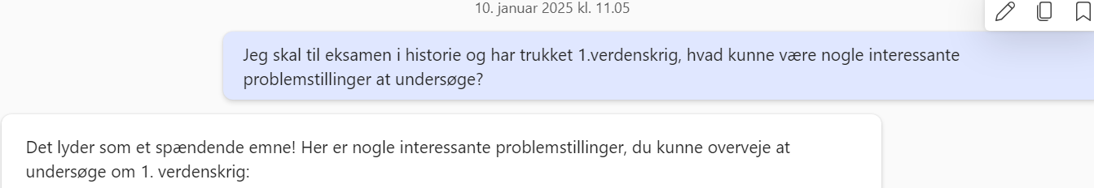
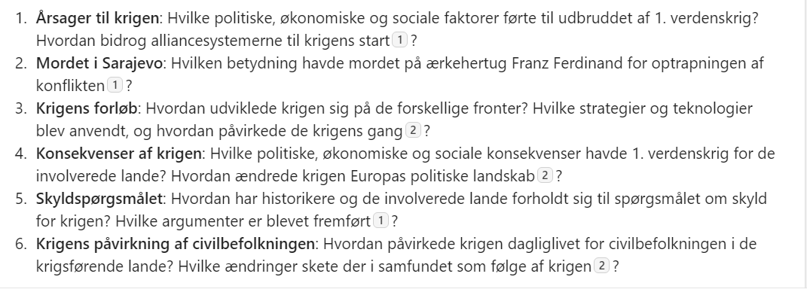
Kunstig intelligens

Slide 24
Pause
☺

Slide 25
Kildesætøvelse
Følg fremgangsmetoden vi netop har gennemgået.
Tag tid på: Hvor lang tid tog det før du var klar til at opstille problemstillinger, altså du har læst kildesættet igennem EN gang.
Noter gerne lige tiden ned, så har du et pejlemærke i forhold til eksamen
Forsøg så at opstille 2 problemstillinger – og tænk over hvad du vil inddrage i din besvarelse

Slide 26
Gennemgang

